Slide 1
LNJC电子股份有限公司
人力资源诊断报告
机 密
北大纵横管理咨询公司
二零零一年四月

Slide 2
导读
问题呈现
问题剖析
根源追溯
建议

Slide 3
随着社会的不断进步，人才成为企业发展的重要资源
当今社会,企业间的竞争归根结底是人力资源优劣的竞争，是人才的竞争
工业社会
资金、厂房、设备是战略资源
信息社会
信息、知识和创新能力成为战略资源
人是掌握并开发这些战略资源的最关键因素
深圳华为公司在基本法中明确提出：人力资本不断增值的目标优先于财务资本增值目标

Slide 4
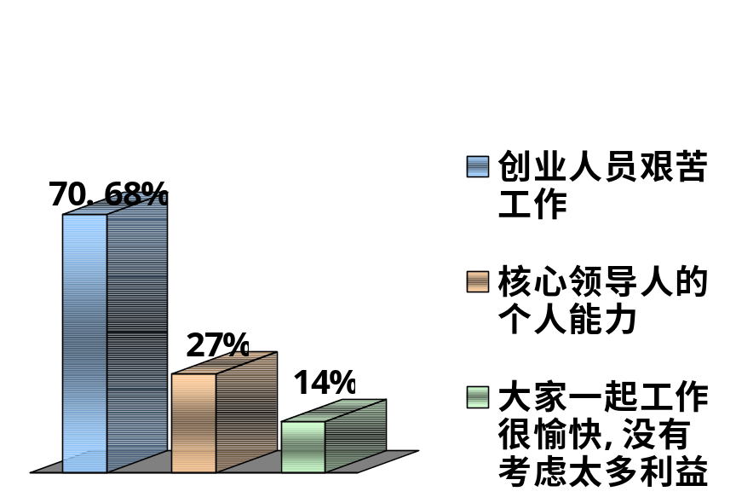
LNJC的发展历程中，人力资源的作用同样功不可没
员工认同的成功因素
成功的基石
技术先进
人员敬业
核心领导人
关系和谐
学院型的组织文化激发合作
领导人的魅力能坚定信念，激励员工付出更多努力
创业人员的献身和创新精神带来较高绩效
LNJC的成功原因

Slide 5
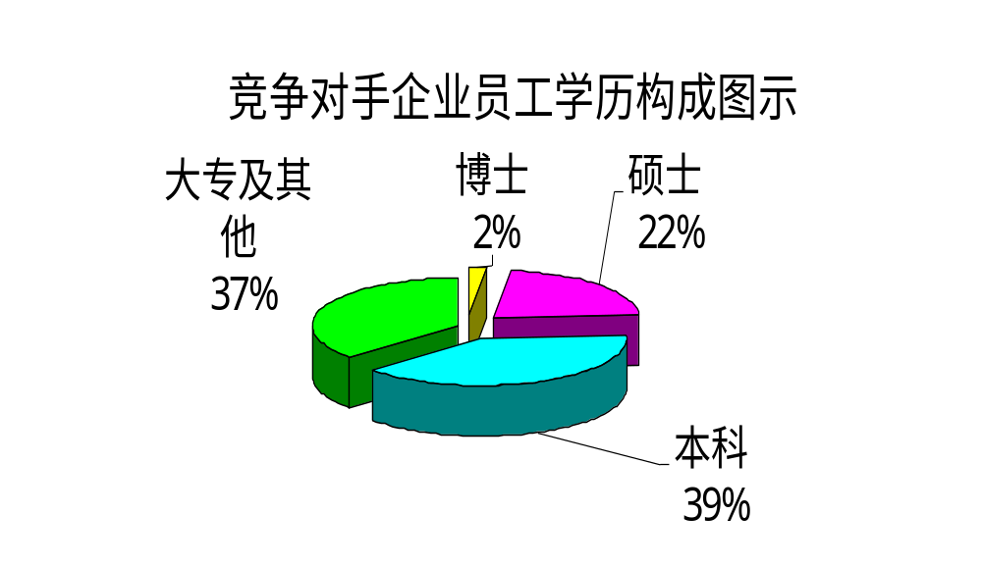
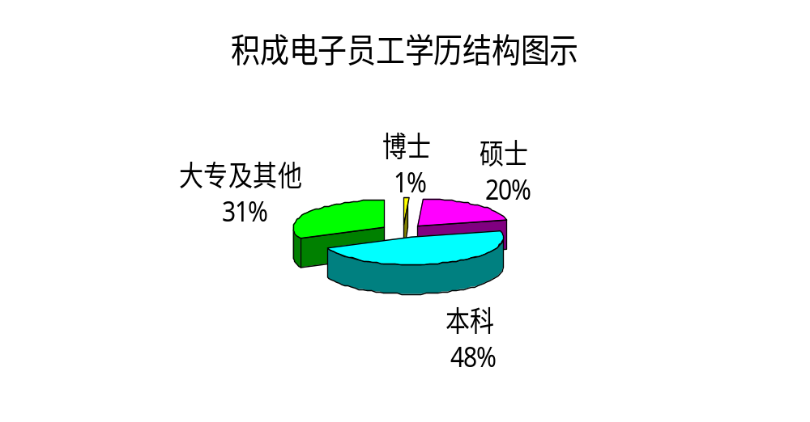
数据表明LNJC目前人员的知识结构基本合理
学历结构
JC电子人员学历结构基本合理，符合高科技企业特点，但在人才绝对数量及质量上与竞争对手间的差距较大

Slide 6
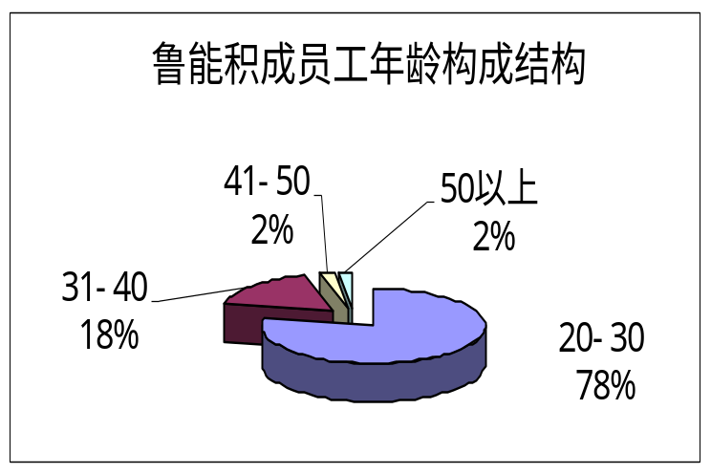
人员年龄结构与职能结构的匹配也较为合适
年龄结构
人员普遍年轻，符合高科技企业特点，并适合公司运作方式
职能结构
管理人员15%
研发人员25%
市场人员15%
符合公司产品开发与市场服务的特点，与同类企业的人员结构情况类似
工程人员占45%

Slide 7
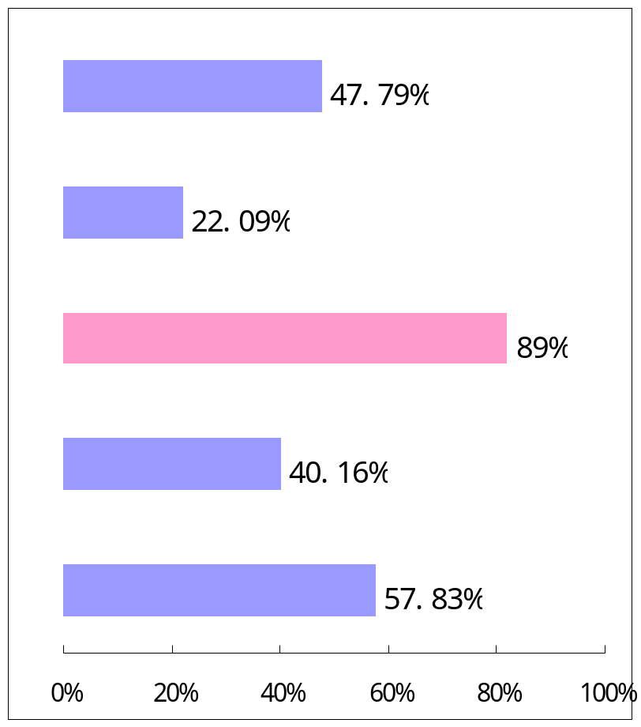
但因长期以来人力资源管理没有得到充分重视，一些问题已演变成为阻碍公司发展的隐患
47.79%的员工认为公司目前敬业精神弱化
22.09%的人认为公司不尊重人
89%的员工认为晋升可能性不大或很小，对个人在公司职业发展持不乐观态度
40.16%的人认为公司分配不公
57.83%的员工认为未来预期收益不明确,激励不够
员工积极性不高

Slide 8
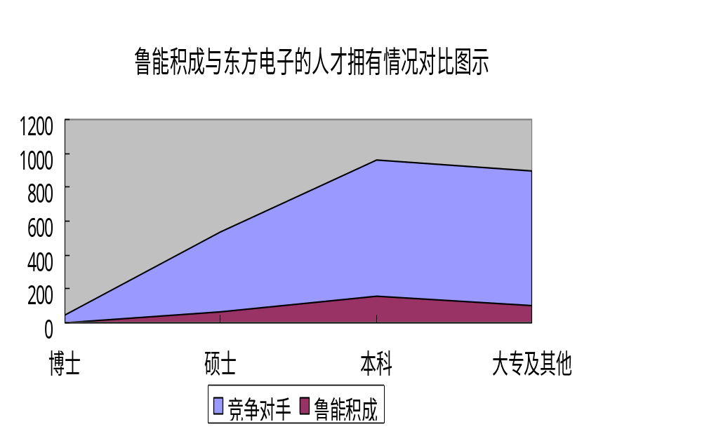
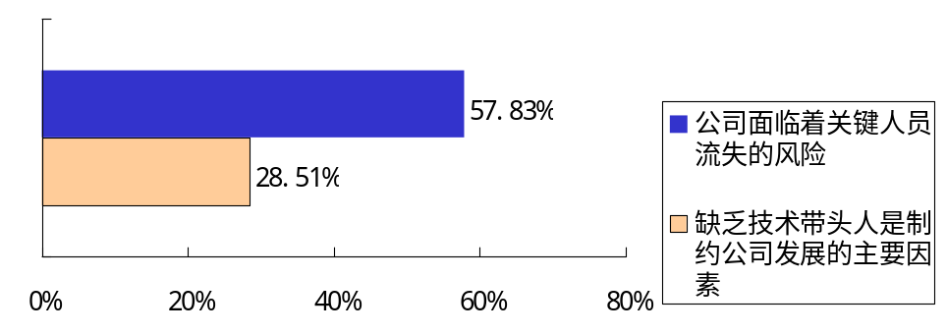
首先，高层次人才的匮乏使得公司不能有效地面对竞争的要求
与东方电子相比，LNJC高层次人员匮乏，绝对数量相差很大，缺乏博士等高层次人才
28.51%的员工认为缺乏技术带头人是制约公司发展的主要因素，57.83%的员工认为公司面临关键人员流失的风险；
未来如何吸引人才，提高技术优势，占领市场，以在激烈的市场竞争中取胜
？

Slide 9
其次，人才梯队与人才储备的缺乏不利于公司未来的发展
高科技公司应当更加注重人才开发与储备
缺乏人才储备
缺乏人才梯队
企业未来发展需求：拓宽经营业务要求进行人才储备
人才过度使用，缺乏知识更新及技能提高
竞争对手采取人才储备战略，进行人才争夺
不进行人才储备是只顾眼前利益而不考虑将来的短期行为
所需人才紧缺，市场供给较少
东方电子重视人才，提出人才增长率与同行业人才占有率的概念，近年来高级人才增长率达100%/年,
深圳华为公司采取人才垄断策略，大量吸纳人才
竞争压力：激烈的环境竞争实质是人才竞争

Slide 10
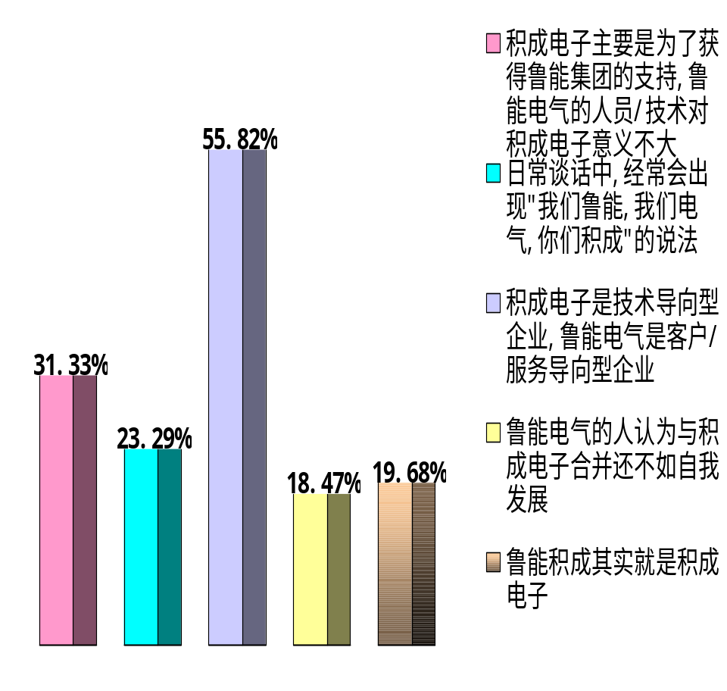
再次，与LN电气的合并引发出企业制度及文化的冲突，导致双方的人员和文化至今未能较好的融合
两种企业经营模式
有关JC电子与LN电气合并的看法
JC电子
技术导向，规章制度少，不重视考核，学府风范
客户导向，企业效率高，规章制度严格，重考核
LN电气
合并的影响
管理层未针对合并进行宣传，人员教育少
相当多的人不理解合并对双方的意义
心态与文化
缺乏包容的、适应现在企业特点的文化
人员心态复杂，彼此交流少，未真正融合

Slide 11
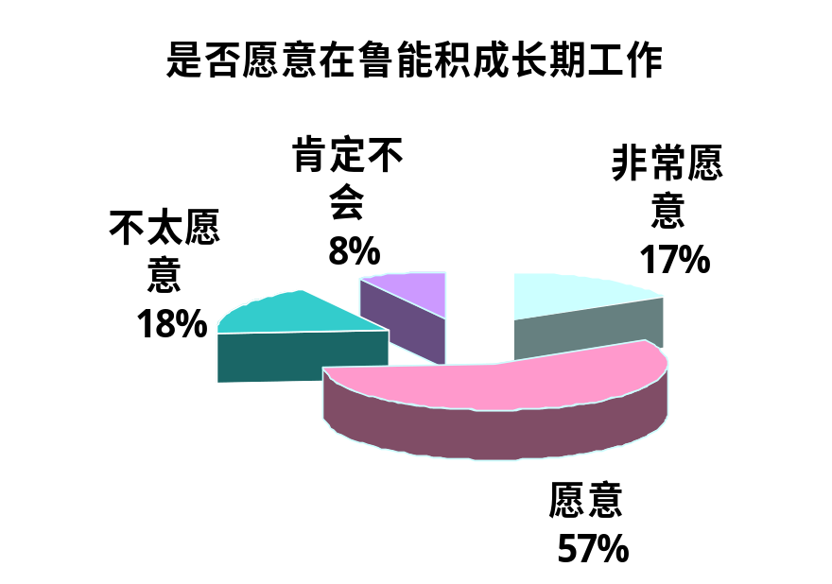
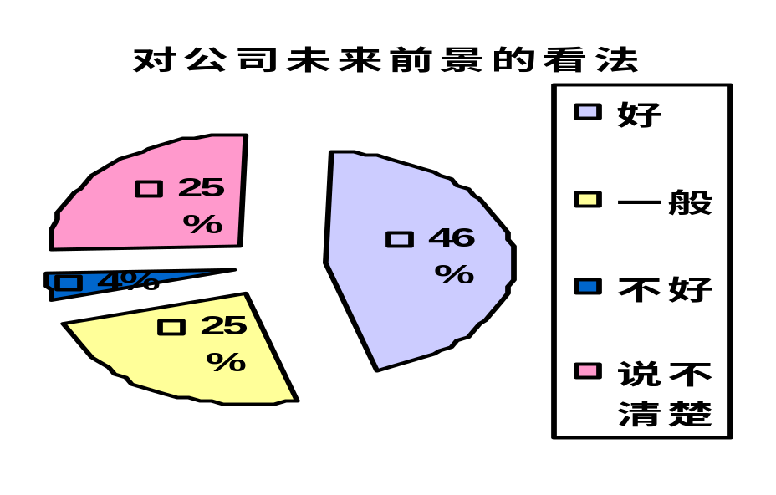
调查表明，目前员工对公司管理层信心不足，长期意识淡薄，对公司未来前景感到迷茫
42.57%的员工认为领导团队不和是公司面临的一大风险
49.16%的员工认为自己的建议递交给最高管理层不太有意义，或没有意义
26.91%的人对公司管理层的信任正在逐步下降
有29%的人对公司未来前景“说不清楚”和“不好”，仅有46%的人认为公司前景不错
“不太愿意”和“肯定不会长期在JC工作”的人超过四分之一

Slide 12
从人力资源管理角度上分析，产生以上问题的主要原因在于公司快速发展和人力资源管理功能缺失间的矛盾
表现
结果
公司从1984年发展到现在，人员由几名到几百名，经营业绩以两年翻一番的速度逐年增长
发展速度快，主要精力放在市场和技术，忽视管理，同时人员增多，价值观与文化的融合需要一个磨合的过程
公司发展迅速
公司以往没有人力资源部，只有一个人负责人事劳动工作，规章制度不健全，各项工作没有很好开展
人力资源管理基础薄弱，各项制度不健全，人力资源规划、招聘、培训、考核激励等职能不能良好发挥
人力资源管理功能缺失

Slide 13
人力资源各项管理职能的缺失又形成着一个互为因果的不良循环，无法为公司发展提供有力的支持
招聘
人员配置
招聘不能吸引到合适人才，人力资源部门和用人部门沟通不足
人员配置不合理，各类人才职业发展通道缺乏
岗位设计
不能做到：
吸引优秀人才
保留优秀人才
发展优秀人才
组织及岗位设计不明晰，人员职责不清，人才需求不明确
公司业务发展迅速，人才短缺，培训少且没有针对性
考核制度不完善，报酬与绩效脱钩，不能有效激励员工，员工积极性不高
培训
考核激励

Slide 14
导读
问题呈现
问题剖析
根源追溯
建议

Slide 15
LNJC战略和组织目标的不明确造成公司人力资源无法系统规划
企业计划过程
战略计划
（长期）
宗旨
环境
目标
战略
经营计划
（中长期）
计划方案所需的
资源组织策略
开发新项目
年度计划
（年度）
目标
预算
项目计划与安排
对结果的监督与
控制
人力资源计划过程
制定行动方案
岗位分析和配置
招聘
提升与调动
培训与发展
工资与福利
劳动关系
分析问题
企业需求
外部因素
内部供给分析
预测需求
雇员数量
雇员结构
组织和工作设计
可供的和所需的资源
净需求量
目前公司战略不清，缺乏长期规划，直接影响公司人力资源规划的制定

Slide 16
导致现有的人力资源规划缺乏全面考虑
由此应该回答的问题
没有考虑：
企业的发展目标企业的策略方向
人力资源的代谢和替换
组织结构的变化
我们的人力资源现状如何？
是否有足够的员工？
是否合理利用了现有的员工？
我们在人力资源方面的需求如何？
是否需要开发现有的员工技能？

Slide 17
同时公司人力资源的现状及需求不能被真实地揭示
人力资源现状和需求
没有外部人才供给预测
内部人力资源状况不清
没有充分考虑员工晋升及个人职业发展计划
没有侧重于内部现有员工素质与潜能的提高
没有考虑组织结构变更
的要求
外部竞争对手及人才市场发展趋势了解不足
内部需求预测简单
公司缺乏多条发展通道
培训工作落后
对重组与合并对人员的影响没有预先考虑

Slide 18
实际运营中，人手不足成为各部门普遍反映的现象
研发部门
工程部门
市场部门
公司人才缺乏
研发项目人手不足项目延期
业务需要大量工程人员
营销人员少，技术素质下降，需要售前支持
解决方法
外部招聘
内部挖潜
技术人员缺乏
售前支持人员不足
市场营销人员缺乏

Slide 19
以LNJC人力资源职能的实际运作来看，对外招聘是目前解决人手不足的一个主要途径
公司招聘流程
部门估算人才需求
总经理批准
对外招聘
交由主管二级部门
人力资源部汇总
公司今年制定了大量招聘人才的计划，总数为104人；以解决人员缺乏的问题
其中，市场人员25名，技术人员58名
招聘带来的好处
降低人员培养与开发成本
获得新鲜的知识与技术，充实力量
改进管理
招聘活动
资料来源：2001年人力资源规划

Slide 20
但招聘过程中存在的问题造成招聘并不能及时解决公司面临的人才短缺
招聘人才随意性大
招聘人才渠道单一
无基础岗位评价导致招聘人才的标准缺乏依据
招聘无策略
人才市场上吸引力低
人力资源管理基础薄弱
人力资源管理部门职能未充分发挥
招聘不能满足企业用人需求
人力资源规划不完善
各部门职责不清
招聘人才类型不是企业紧缺人才
招聘人才数量并不切合实际

Slide 21
而且招聘结果表明，招聘人员的数量与质量无法令人满意
人才数量
本身需求量较大
需求人才属于热门人才
薪酬及激励不具很大的吸引力
人才质量
标准降低，把关不严
招聘面过窄
缺乏人才第一理念，吸引不到一流人才
招聘质量及数量不令人满意
人员来源单一，人员素质下降，突出人才少，敬业精神减弱
同时新进员工的培养需要一个过程，导致人才短缺问题不可能短时间通过招聘解决

Slide 22
深层次分析发现人手不足只是表面现象，人力资源未得到合理使用和充分发挥是主要问题的所在
人员缺乏只是一个表面现象
人才结构没有达到优化配置
人力资源的合理使用及充分发挥才是最重要的
人才浪费
入门看学历，盲目设置高门槛
人不能尽其才，能力不能充分发挥
人不能专其事
激励是一个深层次的问题
激励的目的在于使人尽其才
成本浪费
物不能尽其用，投入少，低效率
成本配置不合理，没有高薪吸引顶尖人才

Slide 23
人不能尽其所能的现象时有发生，阻碍着各类员工才能的充分施展
研发人员…
工程人员…
多头领导，研发人员做与开发无关的杂事，不能集中精力搞开发、出成果， 浪费人才资源及物质资源
人手不够，研究项目延期， 影响公司业务发展，
开发产品不够完善，导致工程人员现场任务量大，要求高，从另一方面加剧公司对技术人员的需求
业务发展快，要求大量工程人员
系统稳定的前提下，工程维护人员无需高学历
技术人员做工程才不能尽其用，增加人力成本，
同时技术人员担忧个人长期发展，人员积极性及效率下降
工程任务紧挤占研发人员；提高人力成本造成人才浪费
一个特例：工程人员与研发人员的配置矛盾突出反映了人力资源使用上的不科学

Slide 24
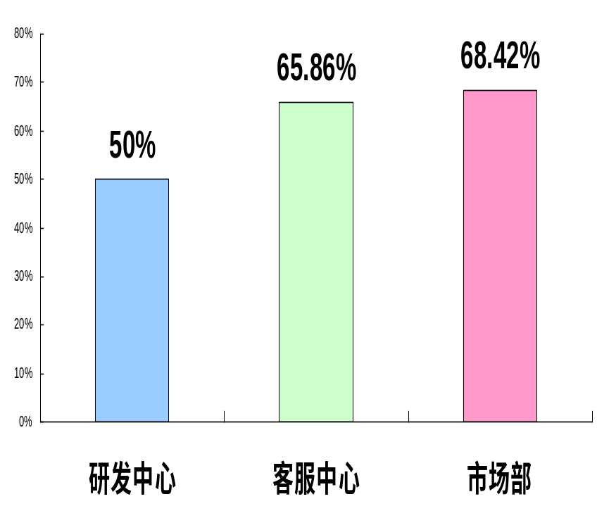
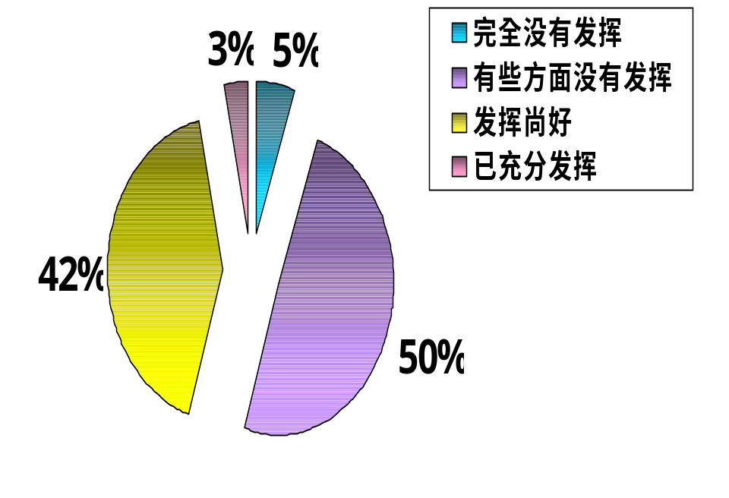
超过50%的员工认为自己的才能在当前工作岗位上没有充分发挥，市场部、客服中心员工反映尤为突出
调查问题：你认为自己的才能在目前的岗位上是否得以充分发挥？
人员分类统计：
客服中心、市场部都有约2/3的员工认为自己的才能未得到充分发挥
研发中心也有一半的员工认为自己的才能未充分发挥
公司整体情况：
过50%的员工认为在目前的岗位上自己的才能有些方面未充分发挥，有5%的人认为完全没有发挥

Slide 25
合理使用现有人力资源是达到理想产出的最佳路径，但人力资源职能的缺失造成了“相马不赛马”现象的存在
招聘：人才投入要量才
用才是关键
共同达到奋斗目标
相马
赛马
企业目标
人员配置
适才而用，人事相符，人员合理配置
培训
以提高个人知识技能，提高人才含金量
考核
以鼓励人才竞争，分清绩效优劣
激励
以保持人员持续的积极性
如何正确使用人力资源以达到最佳产出?
公司现状相马不赛马
人员未被安排在最适合其专长及才能的位置
公司缺乏培训体系，人员缺乏系统培训
无有效及针对性的考核，绩效优劣难以公平评判
物质激励大锅饭，精神激励少，发展空间小，人员积极性未得到充分发挥

Slide 26
导读
问题呈现
问题剖析
根源追溯
建议
培训
考核
激励——薪酬
激励——职业发展

Slide 27
公司员工培训没有系统化，缺乏层次和针对性
欠缺发掘潜力、培养长期竞争力的培训阶段
配合员工和企业发展的长期培训
专业知识和技能不满足人员的需要
专业知识,技能培训
配合个人发展的短期培训
差距
在职培训和自学
在职培训无规划、无引导
只具备为完成工作的基本培训!
企业文化培训
缺乏对公司文化、经营哲学等的基本培训和引导
员工入职培训
表示没有

Slide 28
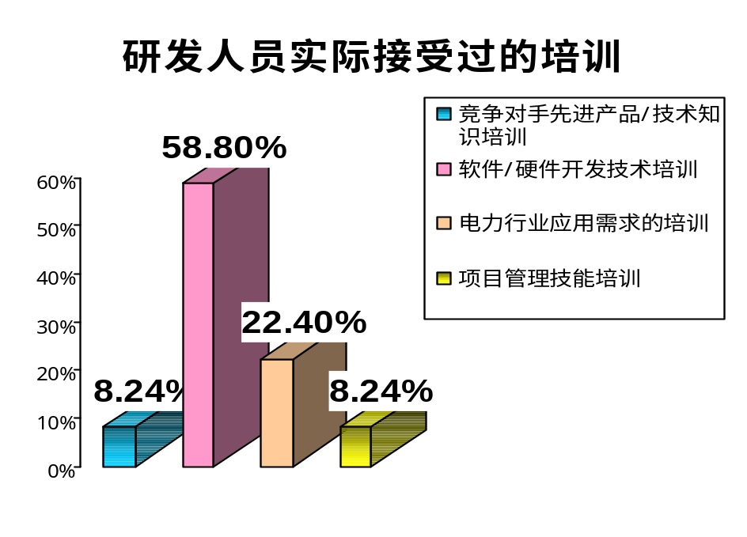
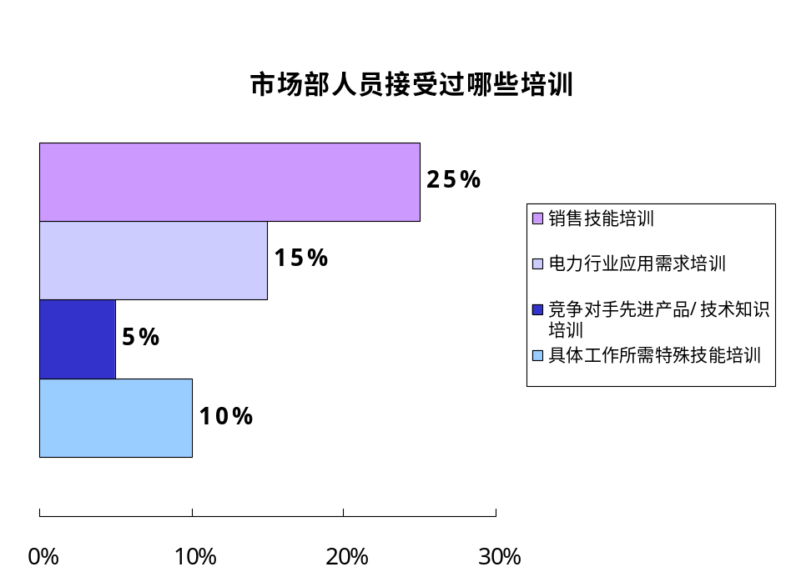
员工目前实际接受的培训远远不能满足需求
市场部员工最迫切需要的培训如特殊技能培训、竞争对手产品/技术知识培训,、行业应用需求培训,销售技能培训等，但员工中实际接受过这些培训的人数比例均在30%以下
研发中心员工迫切需要的培训是竞争对手先进产品/技术培训、软硬件开发技术培训、电力行业应用需求培训,和项目管理技能培训,但除了软硬件开发技术培训，员工中实际接受过这些培训的人数比例均在30%以下，远远不能满足需求

Slide 29
培训的不足使得公司不能整体提升员工知识与技能，无法起到增强企业竞争力及凝聚力的作用
新进人员不能迅速认可企业文化企业凝聚力弱化
研发人员不能赶上技术发展趋势，技术优势减弱
企业文化培训
技术知识培训
管理知识培训
管理人员难以有效行使管理职能
市场人员不能充分了解产品情况，服务能力不足，市场竞争力差
培训
沟通技能
培训
营销技能培训
人际关系不够融洽
潜能开发培训
新员工培训
开发个人潜能少，难于满足个人发展需要
基本未开展
新员工熟悉企业环境慢，不利于迅速适应
已初步开展

Slide 30
导读
问题呈现
问题剖析
根源追溯
建议
培训
考核
激励——薪酬
激励——职业发展

Slide 31

LNJC缺乏完善的考核制度，不能使员工的努力与企业目标有效地结合
员工工作努力程度
企业成功
员工努力程度应该与企业目标保持一定的一致性
企业的兴衰关键在于员工的努力程度
考核目的在于激发员工工作努力
企业的发展需要员工考核，以保证员工工作努力方向与企业发展目标相一致
高
低
高
公司绩效大幅度提高
公司绩效有所提高
努力方向与企业目标的一致性
低
公司绩效降低
公司绩效无明显变化

Slide 32
LNJC目前所处的发展阶段要求企业必须具备规范的考核体系
初创阶段
成长阶段
企业发展阶段曲线
企业发展壮大，管理层次增多，管理者与员工接触减少，直接考核每个人业绩不现实
企业初创阶段，人员少，管理者能经常与员工接触，经常直接考核
企业现实情况的要求
公司目前考核方式不科学，不适应公司发展阶段的需要
完善的考核体系帮助管理者了解员工绩效的好坏
员工需要了解自已工作的被认可度
考核有助于整体绩效提高
LNJC
管理发展的要求
公司管理模式大多是经验管理
公司管理进入规范化管理阶段

Slide 33
但公司现有考核方式不科学，考核期限过长
考核制度是人员使用管理控制的关键环节
一年考核一次，不可能使员工在每一天都努力工作，员工需要经常的肯定与鼓励。而且考核过程过于简单，流于形式
考核方式
考核过程不科学，过于简单，流于形式。一年一次，每人写一份总结，交给主管领导评价后，主管领导再交给经理办公会决定考核结果
考核期限
考核期限过长，一般人员年终考核一次，没有月及季度考核（目前公司未真正开展）

Slide 34
考核要素制定不科学
考核制度与指标
考核结果
考核
信息错失
取决于领导对员工态度及工作热情、投入的简单印象
随意性大，容易造成考核不公平现象
以偏概全，光环效应，从众心理，近因效应难以杜绝
要素不全面，量化指标少，软性指标多，
难以考核
现有考核要素例举：员工工作态度是否热情，是否积极主动，协作精神，对待工作失误态度
考核要素的制定基准
定量为主，定量与定性相结合，从而根据被考核人的实际情况，作出客观评定

Slide 35
考核的参加者单一，不利于员工绩效的公正体现
上一级领导
高层领导在考评中起了决定的作用!
评价主体单一，不能全面反映员工的工作绩效
没有同事及部门参与，不利于协作及团队精神的培养
考评时上下缺乏交流,起不到指导员工改进的作用，考评的作用未能全部发挥
主管领导
考评
同级人员
相关部门
业务
协作
被考评者
业务
配合
员工自我评定
员工需要参与自我评定，了解自身绩效被认可程度

Slide 36
考核结果不能起到提高员工绩效的作用
我表现到底怎么样?
干好干坏一个样！
考核决定及奖惩权不在我这里，谁会听我的？
考核结果不反馈到被考核者本人
考核结果不公开
考核结果差别不大
考核结果不能起到公平评价员工绩效的作用
直接领导无对下级的奖惩权
员工需要了解自身绩效被认可程度
领导需要考核员工优劣

Slide 37
例如，研发人员无针对性的考核，导致内部不公平现象的产生及研发的低效率
考核目标和研发特点
引导员工提高自身潜力
帮助员工提高工作技能
研发考核结果
内部不公平现象的产生
激励员工提高工作能力
脑力劳动的特点
大多研发人员无压力
研发活动较难以定量考核
+
相当部分研发人员工作积极性不高
其他职能人员对此表示不满意
研发部门整体工作效率不高
研发考核现状
无完善的考评体系
研发项目进展不尽如人意
无完善的考评指标
低效率的工作氛围
操作简单,自上而下
考评结果无体现

Slide 38
市场部人员的考核制度不具激励效果，从长远看不利于积极性的发挥及市场业务的扩大
公司发展目标
公司与员工目标及利益的最佳结合
销售人员的工作能力
销售人员薪酬大锅饭，无提成，能力体现差别不大
C
C
销售人员的工作态度
销售人员工作态度及努力程度靠主管领导来考评，难免偏差
C
C
B
A
销售人员合作性
销售特点要求团队协作但团队成员不参与考核
A
其他销售指标如回款额,客户数量等等
其它考核指标少，不利于回款及利润实现
个人发展设想
当前考核方式带来的结果：
LNJC电子市场人员与外部相比有47.37%的人对自己的薪水不满意。
现在销售人员少，尚能由主管领导亲自考核，长久不利于销售队伍的发展
销售额、毛利、费用指标
销售额指标作为主要考核指标，但与激励挂钩不够
科学的考评指标
考核现状

Slide 39
考核的缺位导致了公司员工不能合理流动，无法以自然淘汰的方式筛选出公司人才
公司的人员流动率非常低，约为8人/年，3%的流动率高科技企业人才流动率一般在5%-10%之间
好的一方面
差的一方面
人员稳定
很少有人员流出
人员能进不能出
人员乐岗敬业
企业中存在并不需要的低效率人才
企业具有吸引力
应该有人员的正常流动，保持一定的流动率能激发工作积极性
风气、文化认同度较高
缺乏创新意识及新文化
人才有层次，表现有优劣
不经考核，无法优胜劣汰，优化人才结构

Slide 40
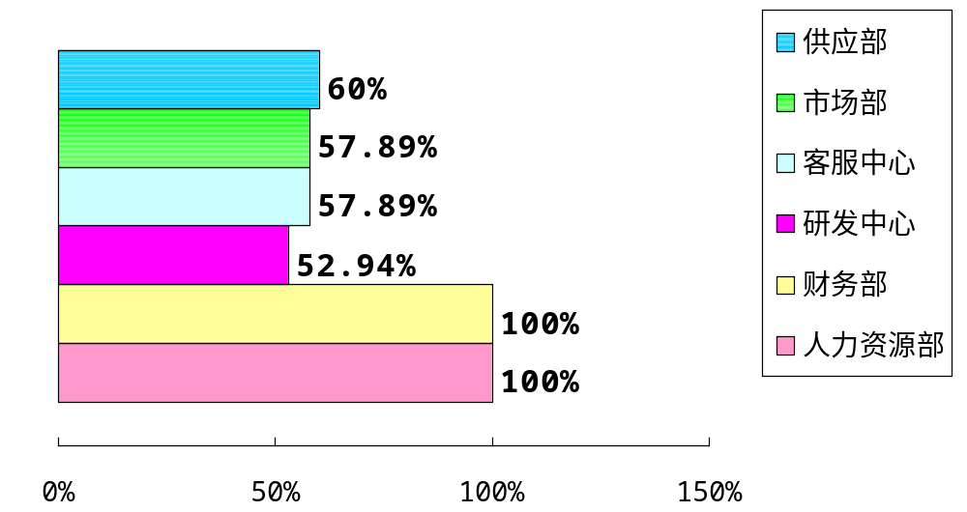
考核是薪酬的基础，没有科学的考核体系，导致薪酬激励的效果不理想，员工大多对自己的薪酬不满意
与考核结果不挂钩
薪酬体系不可能起到激励效果
调查问题：与自己的付出 相比，你对自己的收入满意吗
工资、资金差别不大
干好干坏一个样
与项目完成情况无联系
与业绩好坏无直接关系
分类统计结果：职能部门中的财务部、人力资源部所有回答此问题的员工都不满意或很不满意自己的收入水平，供应部、市场部、客服中心和研发中心大多数员工不满意或很不满意自己的投入/付出比
员工积极性不高，责任心不强，内部不公平产生，工作效率下降

Slide 41
导读
问题呈现
问题剖析
根源追溯
建议
培训
考核
激励——薪酬
激励——职业发展

Slide 42
公司缺乏基础岗位分析与评价，薪酬体系较为混乱
发放工资没有工资单，员工不明白工资构成包括哪几部分，增减变化有什么依据
无岗位工资
级别工资的构成不合理
效益工资发放无固定明确标准
行政职务
缺乏基础岗位分析与评价
同时存在级别工资三条线
职务与技术职称及学术职称混在一起
领导拍脑袋决定
技术职称
学术职称

Slide 43
同时激励手段单一，不能起到提高员工绩效的作用
现状
能力
主要工作职责
业绩
晋升
给员工以更高的成就感和责任感，满足自我发展的需要
晋升路径单一
加薪
肯定工作业绩和能力的直接和长期表现
薪级层次少，加薪空间小
奖励
鼓励引导员工某些优秀能力和潜质发挥
目前公司只有优秀新员工奖，先进个人奖及先进集体奖，奖励少，精神激励手段少
上级的鼓励和表扬
令员工随时感到受关注和尊重的简单方法
奖金
肯定工作业绩的直接表现
奖金分配是否起到了激励效果？
目前公司的主要的方法

Slide 44
而且薪酬策略没有考虑到与企业发展阶段特点相匹配
保护市场，保持利润，鼓励新技术开发与市场开拓
控制成本，争取利润
薪酬策略应当具有较强的激励性，以和发展的要求相适应
JC电子目前处在成长阶段，市场与业务快速增长
成熟阶段
衰退阶段
成长阶段
基本薪资处于平均水平，奖金所占比例较高，福利水平中等
较低的基本薪资，标准的福利水平，与成本控制相结合的奖金
高额报酬与中高等程度的激励相结合

Slide 45
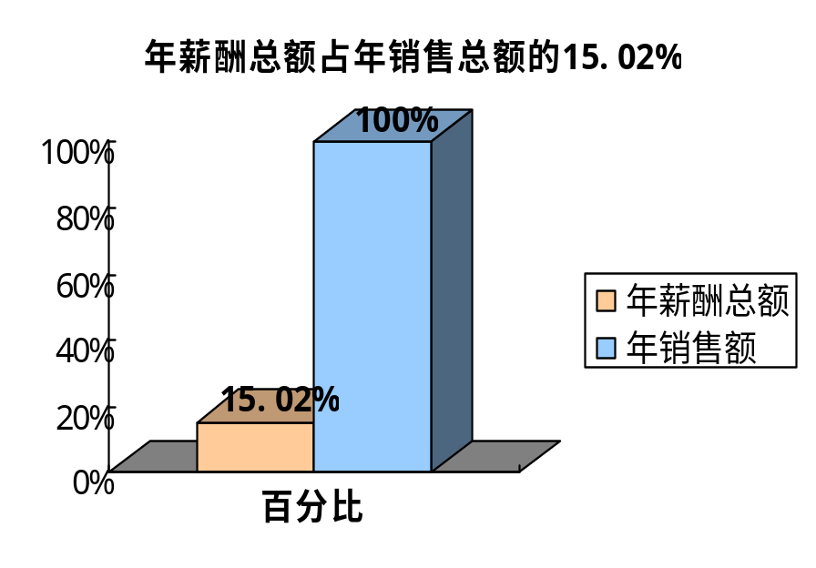
公司的薪酬水平虽在地域内有一定的竞争力，但对关键技术人员激励不够，不利于企业技术的发展
公司人员报酬水平在济南当地属较高水平
正式员工人均年收入7.45万元，平均值较高，但对关键技术人员没有具有吸引力的政策，缺乏有效激励
人工费率低，公司去年薪酬总额占销售额的15%，人工费用占总成本的比例为26%，说明公司薪酬控制较好，整体水平还有提高的空间
有关东方电子薪酬资料表明，技术人员年收入总额可达12-18万元，技术骨干可达30万元，并提供住房，关键技术人员与一般员工收入差距较大

Slide 46
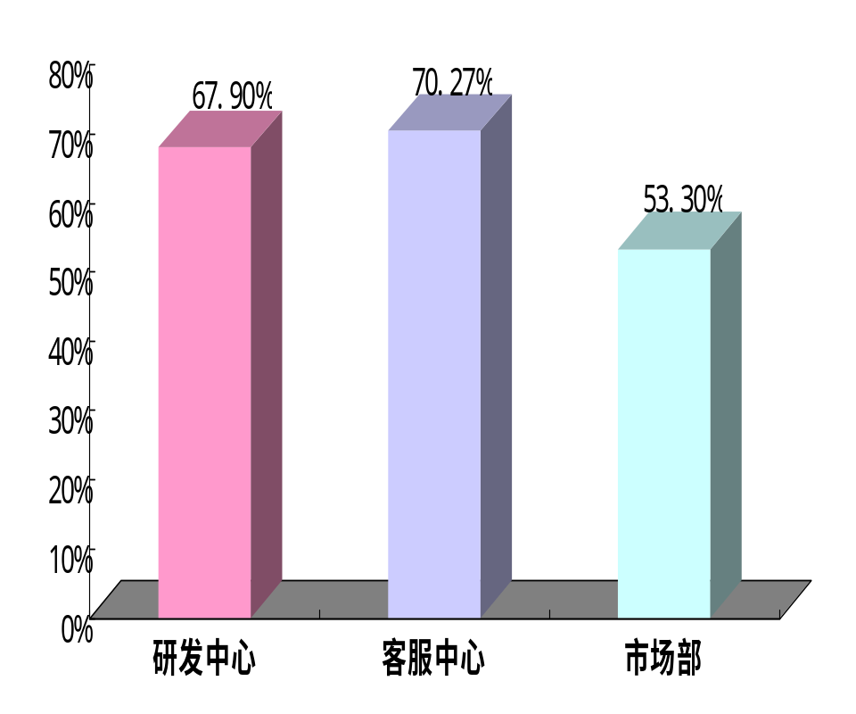
年终奖金分配缺乏科学系统的评价指标，对员工个人的激励作用微乎其微
年初核定在
工资总额中
从公司战略着眼中的各部门表现
公司领导考虑及讨论
调查问题：你认为工作松懈些会对年底/月底的奖金有影响吗？
所有员工
年终红包的确定
公司奖金总额
各部奖金总额
员工奖金额
公司利润总额
部门绩效表现
各部负责人对下属的评判
大部分研发、客服和市场人员认为工作努力程度对月底/年底奖金影响不大或没影响
没有完善的 绩效考评，基本凭主观判断

Slide 47
并且，平均、一次性的奖金发放方式起不到最佳的激励效果
薪酬发放方式
缺少针对性
奖金只做一次性发放
平均对待
每月发级别工资
应从公司战略的角度出发，针对各业务部门所面对的不同市场竞争特点，在薪酬制度方面采取不同的激励方式
年终奖金的激励效果随时间的变迁而淡化，此时需要持续激励手段来强化，这种持续的激励在公司还未形成制度
平均的激励
等于
没有激励
效益工资年终奖金一次性发放
各种补贴
激励要及时，一年一次的奖金发放不可能让员工在每一天都被激励，保持较高的积极性
目前公司虽已采取按月发放一部分效益工资的形式，但奖金额的确定依然是平均主义，大锅饭

Slide 48
公司还存在着员工待遇不平等现象，影响着员工的积极性
领导观念中存在人员差别
公司员工感受不到平等
员工积极性下降
正式工和临时工之分
人分不同类别等级
高
临时工也有正式与非正式之分
同岗不同酬
不同人员发放福利不同
低
问卷中有40.16%的员工认为公司分配不公

Slide 49
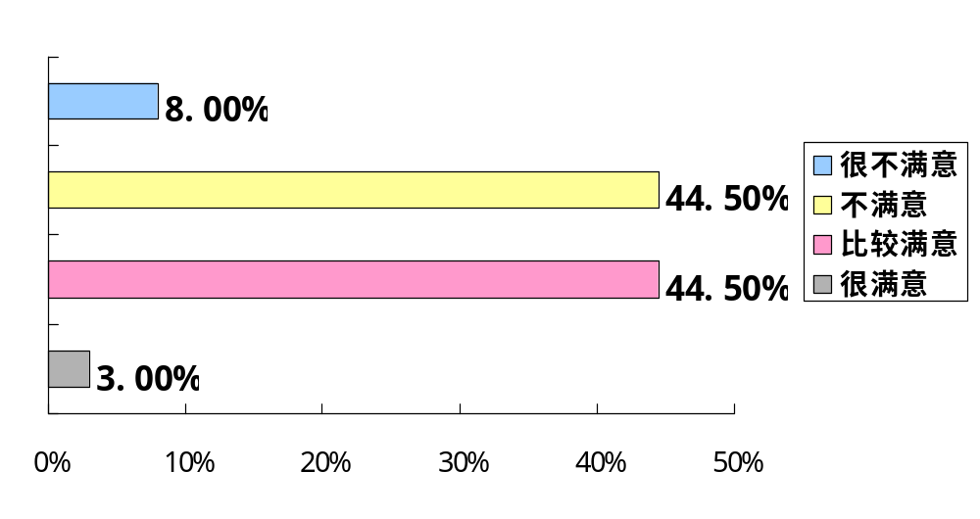
问卷调查表明，薪酬内部不公平，造成员工不满意倾向增加，关键人才流失
与公司其他人员相比，一半多的员工对目前收入水平不满意
与公司其它人相比，你对目前的收入满意吗？

Slide 50
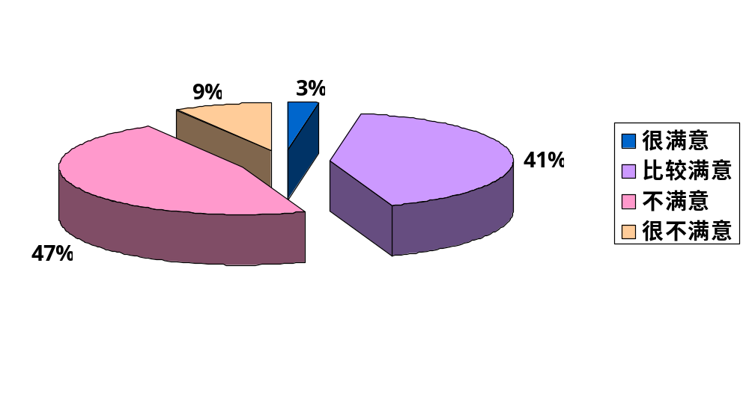
薪酬外部不公，难以引进外部人才
与在外单位的同学、朋友相比，过半的员工对目前的收入水平不满意
与外单位的同学朋友相比，你对自己的收入满意吗？

Slide 51
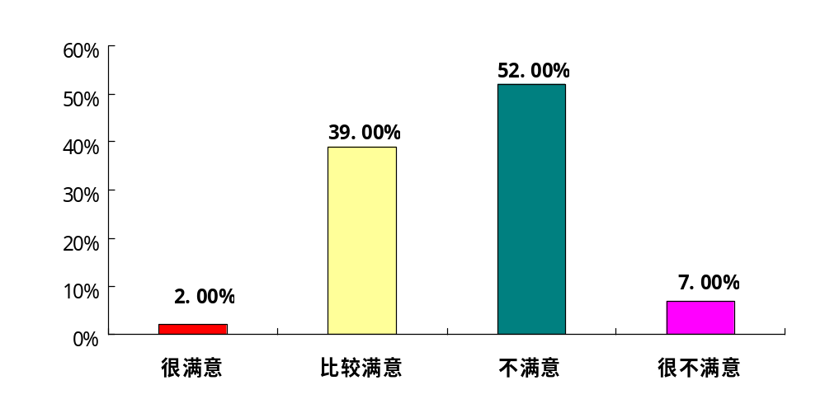
薪酬自我不公，导致员工敬业精神弱化，工作积极性不高
与工作付出相比，60%的员工认为目前的收入不令人满意
与你的工作付出相比，你对自己的收入满意吗？

Slide 52
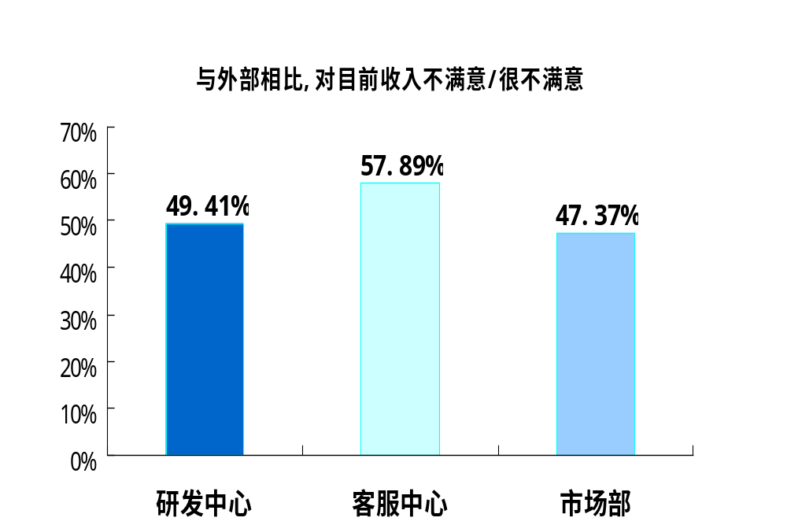
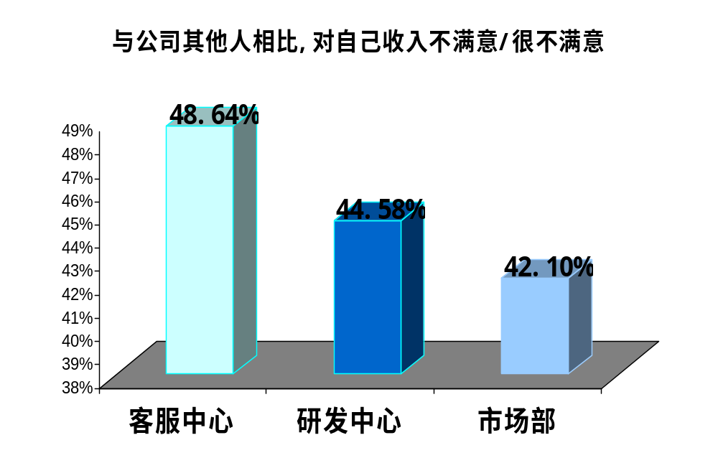
尤其是技术人员对薪酬的内外部公平认可度更低
与外部相比，大多数客服中心员工和接近一半的研发和市场人员对自己的收入水平不满意或很不满意
与公司其他人相比，客服中心、研发中心及市场部都有超过四成的员工认为自己的收入没有实现内部公平
值得注意的是，客服中心的工程人员是对收入满意程度最低的，研发人员与外部相比的不满意程度高于与内部相比的不满意程度

Slide 53
导读
问题呈现
问题剖析
根源追溯
建议
培训
考核
激励——薪酬
激励——职业发展

Slide 54
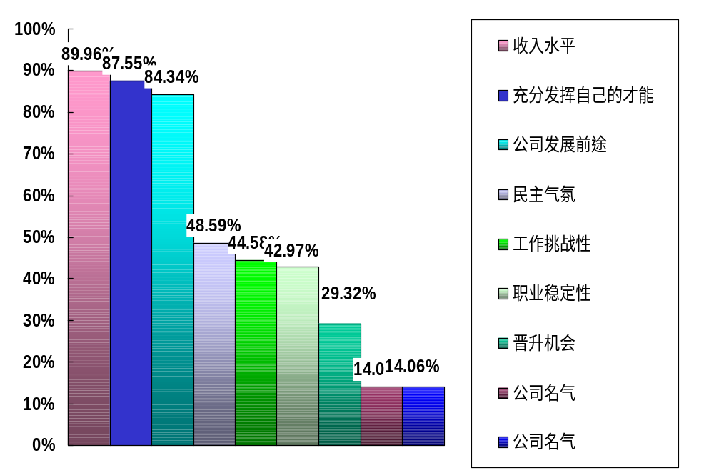
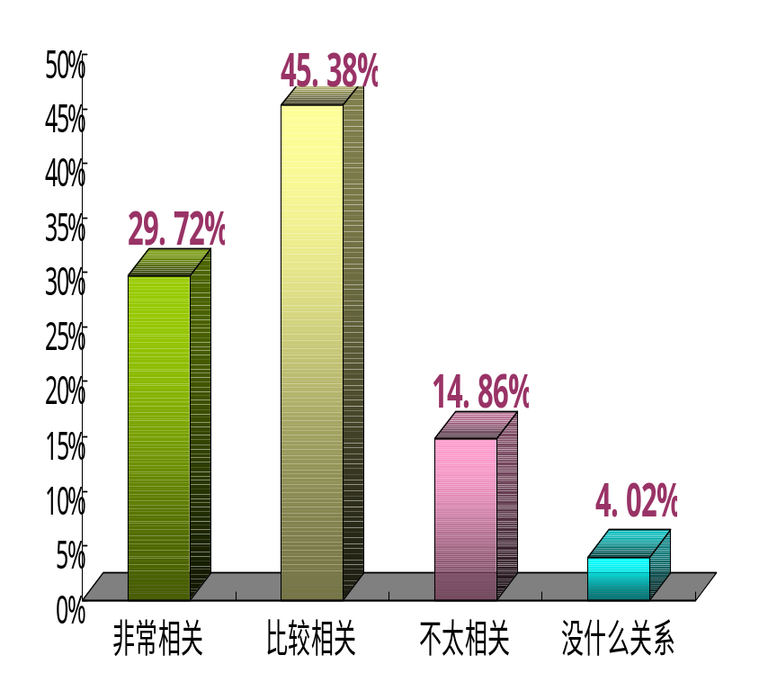
除了物质激励员工还需要在企业成长的同时，看到个人职业发展的希望
如果重新选择工作, 最重要的五个因素依次是收入水平、充分发挥自己的才能、公司发展前途、民主气氛和工作挑战性
你认为自己的前途与公司前途相关吗？
公司员工普遍较年轻，学历及素质较高，生理需要及自我实现的需要是两种主导需要，既需要一定的物质激励来满足实际需求，也希望得到自我才能发挥、自我实现和发展的机会
3/4的员工认为个人前途和公司前途相关，个人目标和公司目标有一致性，说明较多员工希望与企业共同发展

Slide 55
公司目前没有对员工进行职业生涯指导，员工个人发展方向不明
聘用:
组织对员工的外在驱动
录用时无明确的在JC内发展方向的指导
公司员工感受不到对个人发展的关心和指引
培训:
理想状态
人员凭感觉摸索提高自己,公司的培训不满足需要
高
使用
上级与人员的沟通不足，缺乏对员工发展的支持和引导
引导
方向
靠个人发展和责任心的工作动力能维持多久?
考核
未帮助员工很好的分析自身，考核绩效未成为引导发展的标准并反馈
目前状况
低
失落
可能的退变
激励
简单的激励不足以鼓励员工积极进取
个人内在驱动
(个人发展+责任心)
低
高

Slide 56
单轨发展通道造成员工晋升路径单一，上升空间小
待遇
技术人员感到公司目前对技术人员不够重视，原来有的一些优惠制度和规定，如装电话及报销一定电话费用等也被取消
管理通道
管理职位毕竟有限，满足不了发展需求
发展
其它人员
职能管理人员
技术人员
缺乏技术通道
技术人员到一定的级别，薪酬及待遇再无提升余地
向上无发展空间
只有到了管理岗位才能有所改变，职位晋升是唯一途径
影响公司技术人员专注于研究，发展技术，增强公司技术实力

Slide 57
缺乏制度化的岗位轮换计划 ，员工不能合理内部流动
无形壁垒
研发人员需要同客户及市场保持一定接触，提高市场灵敏度，以切合市场需求
工程人员长期做工程担心个人技术发展落后，长远来看希望有机会做研发
缺乏双向流动
研发人员不愿意做工程
研发人员
工程人员
工程人员转做研发机会少
研发岗位并不是个人发展终点站，不合格及不适合的人员也要进行淘汰
工程人员长期在外，工作苦，身心疲惫需要调整
公司目前没有根据个人技术及个性特点进行制度化的岗位轮换

Slide 58
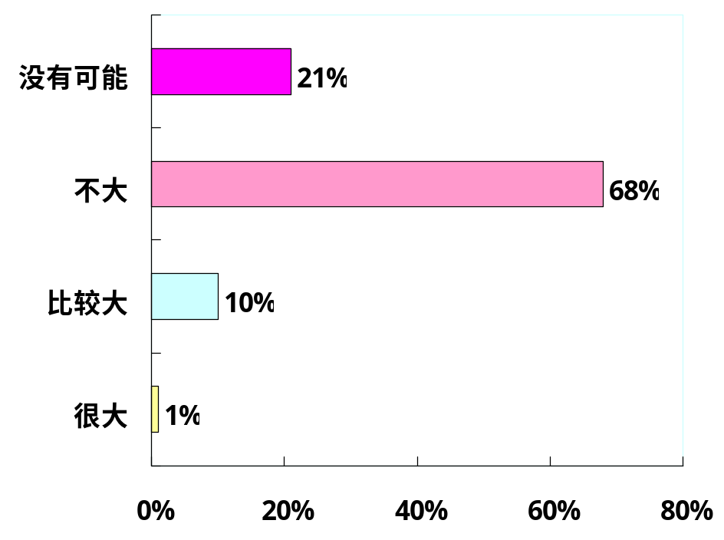
导致大多数员工认为在公司个人职业发展希望较小
89%的员工认为晋升可能性不大或很小，对个人在公司职业发展持不乐观态度
约有3/4的员工认为自己的前途与公司的前途“非常有关”和“比较有关”
看似矛盾的两个调查结论
说明了一个问题，即公司没有给员工足够的发展空间，
员工有高的素质和好的心愿，但是没有得到充分的激励与发展机会
影响员工的积极性及长期发展的稳定性
员工对晋升问题的回答

Slide 59
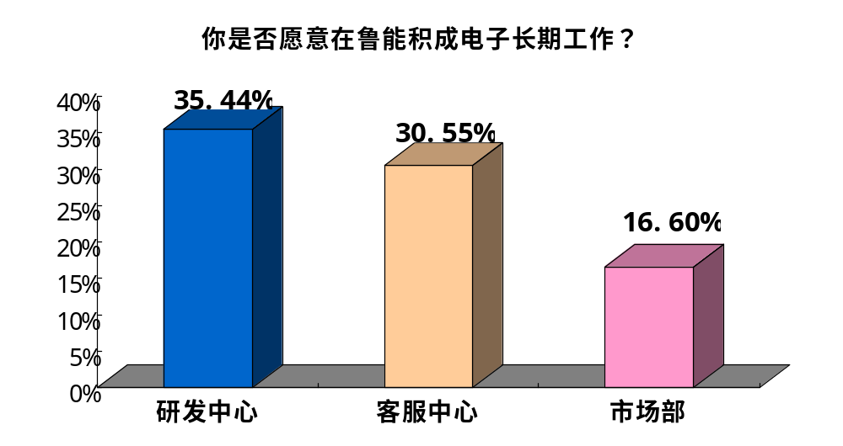
公司存在人员流失隐患，特别是技术人员流失的风险较大
从总体来看，有26%的员工有流动倾向
超过35%的研发中心员工和超过30%的客服中心员工不愿意在LNJC长期工作

Slide 60
导读
问题呈现
问题剖析
根源追溯
建议

Slide 61

人力资源管理问题将会成为公司未来发展的瓶颈，现在要考虑的关键是下一步该怎么走？

Slide 62
改进的初步建议：加强人力资源各项基础工作建设，逐步强化科学化、规范化管理
制定人力资源规划，审视企业内外部情况，以备企业未来对人才的需求
进行人员培训，提高管理人员素质及对人力资源管理重要性的认识
进行岗位评价与工作分析
制定一套符合企业实际的绩效考核与薪酬管理制度
完善企业人力资源管理基本制度
建议
原因
科学的规划是正确开展人力资源工作的基石
提升人力资源价值，提供员工发展机会，树立人本理念
企业开展招聘、培训、考核及薪酬工作有据可依
吸引人才、激励人才、留住人才
企业发展需要正规化、制度化的人力资源管理

Slide 63
结合企业内外部情况，制定人力资源规划并进行岗位分析的工作
人力资源规划是一项战略性工作，对企业中长期发展战略及短期经营计划都起着人员支持与保证作用
工作分析是企业的一项基础工作，支持以下工作的开展：
招聘
工作配置
薪资与福利
培训
考核
员工工作规范
个人职业发展

Slide 64
完善招聘、培训制度，制定符合高科技企业特点的绩效考评制度
招聘制度
目的在于健全企业招聘流程，并使招聘工作有成效，绩效得以有效评估及考核
培训制度
针对企业及员工特点，结合需求，制定培训计划
绩效考核制度
针对企业不同人员制定绩效考评制度，如研发人员考核市场、工程人员考核，目的在于考核科学，结果公正，能有效评价员工绩效，并利于进行激励

Slide 65
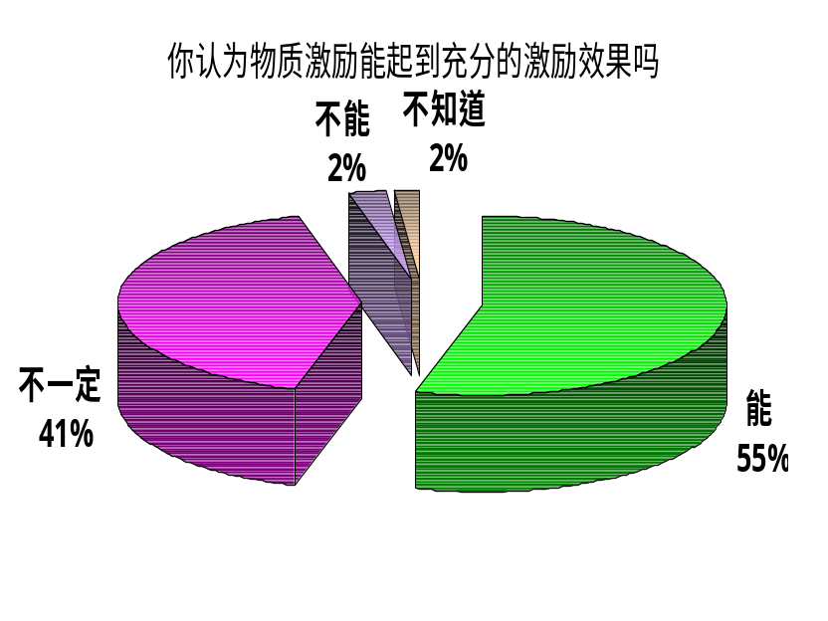
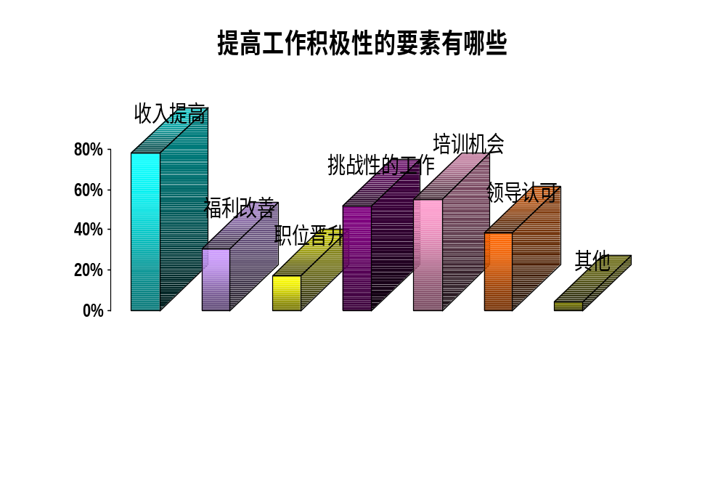
依据员工主导需求，制定有竞争力的薪酬管理制度
将近一半的员工并不认为物质能起到充分的激励作用，可以考虑非物质激励形式
有近80%的员工认为收入提高是会更好地激发工作积极性，培训机会和挑战性的工作对一半多的员工也有很强的激励作用
遵循按需激励原则：合理调整薪酬水平和结构以充分发挥物质激励作用，并针对员工的需求采取多样化的非物质激励方式
遵守有效激励原则：物质激励必须与绩效考核紧密结合，才能达到激励效果

Slide 66
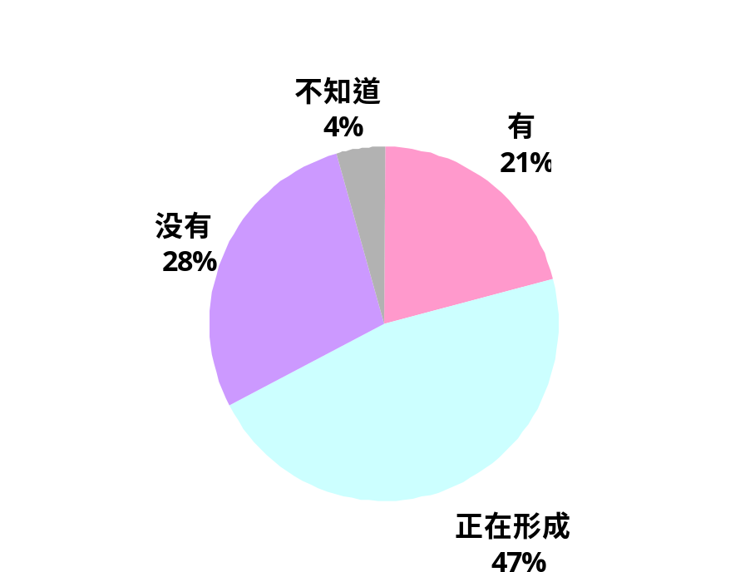
同时在制度化管理的基础上，重视文化形成阶段的引导及提倡，建设优良的企业文化
LNJC目前处在加强科学管理阶段，但同时应该充分重视文化的作用，以此来强化制度化管理的效果，逐步形成符合LNJC高科技企业及高素质员工特点的企业文化；
在企业文化初建与形成阶段，结合原来企业风气特点，有意识地进行企业文化建设，从而真正形成一种重视知识、人才，不断创新的优良企业文化，提升企业凝聚力；
几乎绝大部分员工都认为企业文化对公司发展有用
有两成的人认为公司已经形成了一种校园文化，但是接近一半的人认为企业文化还处于形成阶段

Slide 67
谢 谢 大 家!

